Slide 1
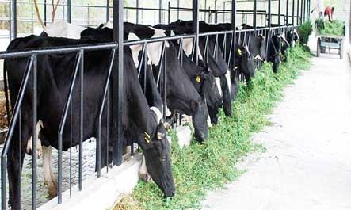
আজকের মাল্টিমিডিয়া ক্লাসে উপস্থিত সকলকে
শুভেচ্ছা
মোঃ ফারুক হোসেন চৌধুরী , নোয়াগাঁও উচ্চ বিদ্যালয়, নবীনগর, ব্রাহ্মণবাড়িয়া।

Slide 2


মোঃ ফারুক হোসেন চৌধুরী
সহকারি শিক্ষক (ব্যবসায় শিক্ষা)
নোয়াগাঁও উচ্চ বিদ্যালয়
নবীনগর, ব্রাহ্মণবাড়িয়া
মোবাইল : ০১৯৯০৯৬৬১৪৮
E-mail : farukchowdhury661@yahoo.com
বিষয় : কৃষিশিক্ষা
শ্রেণি : দশম
অধ্যায় : চতুর্থ
পরিচ্ছেদ : ষষ্ঠ
সময় : ৪৫ মিনিট
তারিখ : ১২-০৪-২০১৮ খ্রিঃ
মোঃ ফারুক হোসেন চৌধুরী , নোয়াগাঁও উচ্চ বিদ্যালয়, নবীনগর, ব্রাহ্মণবাড়িয়া।

Slide 3
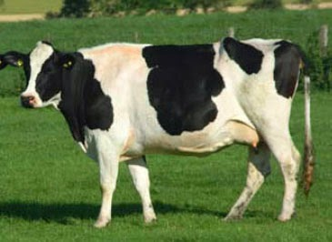
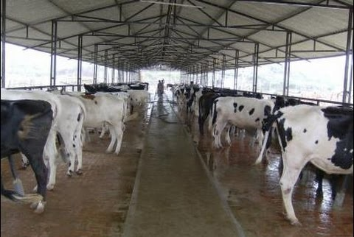
মোঃ ফারুক হোসেন চৌধুরী , নোয়াগাঁও উচ্চ বিদ্যালয়, নবীনগর, ব্রাহ্মণবাড়িয়া।
Notes:
শিক্ষার্থীদের বিভিন্ন প্রশ্ন জিজ্ঞাসা করে পাঠের শিরোনাম ঘোষনা করব।

Slide 4
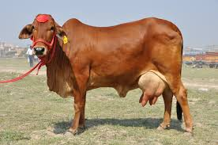
গাভী পালন
মোঃ ফারুক হোসেন চৌধুরী , নোয়াগাঁও উচ্চ বিদ্যালয়, নবীনগর, ব্রাহ্মণবাড়িয়া।

Slide 5
এই পাঠ শেষে শিক্ষার্থীরা...
১। গাভীর জাত সম্পর্কে বলতে পারবে ;
২। গাভীর খাদ্য সম্পর্কে ব্যাখ্যা করতে পারবে ;
৩। গাভীর স্বাস্থ্যসম্মত লালন পালন ব্যবস্থা বর্ণনা করতে পারবে।
মোঃ ফারুক হোসেন চৌধুরী , নোয়াগাঁও উচ্চ বিদ্যালয়, নবীনগর, ব্রাহ্মণবাড়িয়া।

Slide 6
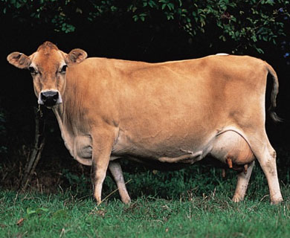
গাভীর জাত
আমাদের দেশে পাঁচ ধরনের উন্নত জাতের গাভী দেখা যায়। সেগুলো হলো-
হলস্টেইন
জার্সি
শাহিওয়াল
মোঃ ফারুক হোসেন চৌধুরী , নোয়াগাঁও উচ্চ বিদ্যালয়, নবীনগর, ব্রাহ্মণবাড়িয়া।
Notes:
শিক্ষার্থীদের প্রশ্ন জিজ্ঞাসা করা হবে।

Slide 7
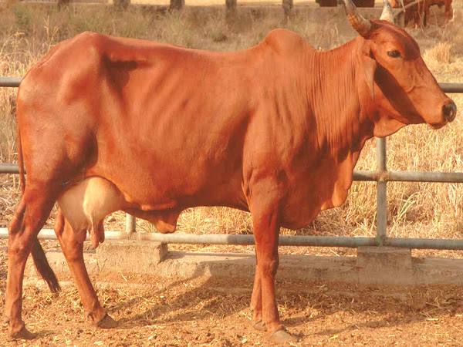
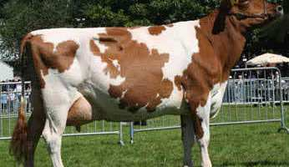
গাভীর জাত
সিন্ধি
রেড চিটাগাং
মোঃ ফারুক হোসেন চৌধুরী , নোয়াগাঁও উচ্চ বিদ্যালয়, নবীনগর, ব্রাহ্মণবাড়িয়া।

Slide 8
একক কাজ
সময়
৩ মিনিট
 আমাদের দেশে কত ধরনের উন্নত জাতের গাভী দেখা যায় ? সেগুলোর নাম লিখ ।
মোঃ ফারুক হোসেন চৌধুরী , নোয়াগাঁও উচ্চ বিদ্যালয়, নবীনগর, ব্রাহ্মণবাড়িয়া।

Slide 9
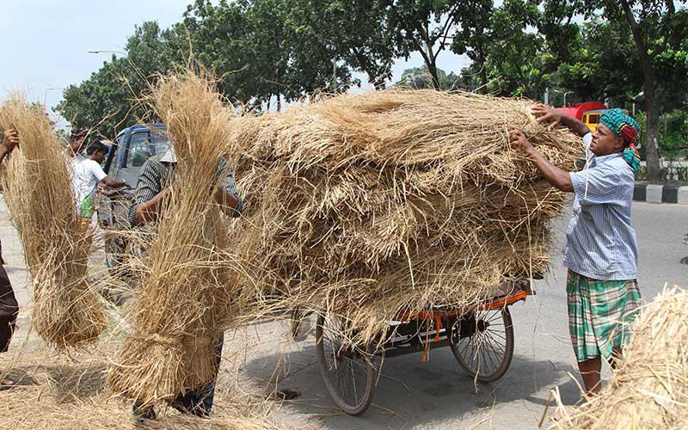
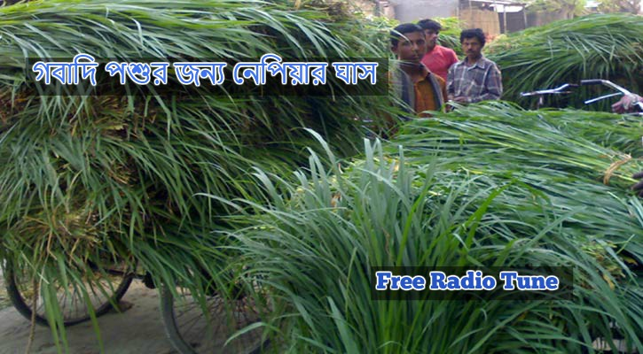
গাভীর খাদ্য
গাভীর খাদ্যদ্রব্য সাধারণত তিন ভাগে ভাগ করা যায়। যেমনঃ ১। আঁশযুক্ত খাদ্য ২। দানাদার খাদ্য ৩। ভিটামিন।
আঁশযুক্ত খাদ্য
খড়বিচালি
ঘাস
মোঃ ফারুক হোসেন চৌধুরী , নোয়াগাঁও উচ্চ বিদ্যালয়, নবীনগর, ব্রাহ্মণবাড়িয়া।

Slide 10
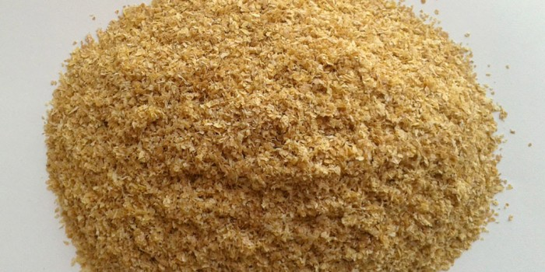
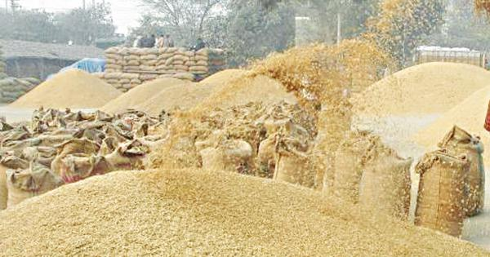
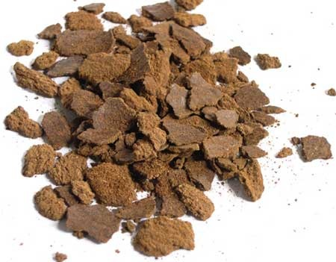
দানাদার খাদ্য
গমের ভুসি
চালের কুঁড়া
খৈল
মোঃ ফারুক হোসেন চৌধুরী , নোয়াগাঁও উচ্চ বিদ্যালয়, নবীনগর, ব্রাহ্মণবাড়িয়া।

Slide 11
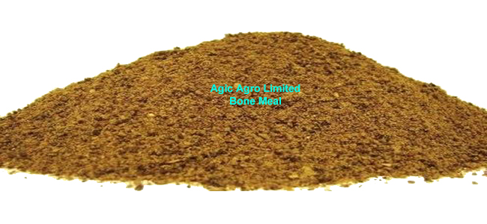
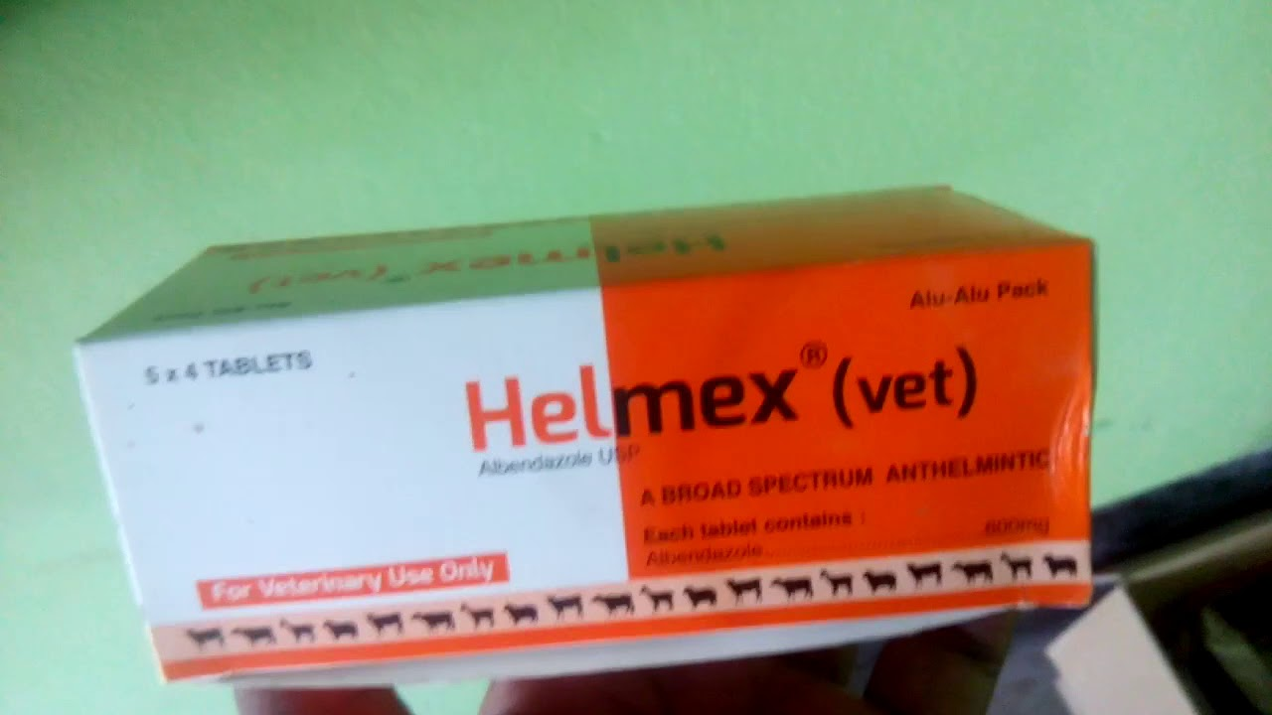
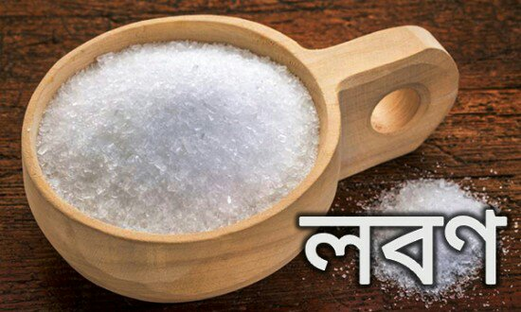
খনিজ ও ভিটামিন খাদ্য
হাড়ের গুঁড়া
ভিটামিন
মোঃ ফারুক হোসেন চৌধুরী , নোয়াগাঁও উচ্চ বিদ্যালয়, নবীনগর, ব্রাহ্মণবাড়িয়া।

Slide 12

সময়
৫ মিনিট
জোড়ায় কাজ
গাভীকে সঠিক খাদ্য খাওয়ানো প্রয়োজন কেন ? ব্যাখ্যা কর।
মোঃ ফারুক হোসেন চৌধুরী , নোয়াগাঁও উচ্চ বিদ্যালয়, নবীনগর, ব্রাহ্মণবাড়িয়া।

Slide 13
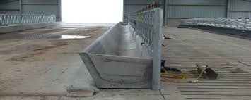
গাভীর সাস্থ্যসম্মত লালন-পালন
বাসস্থান নির্মাণে আলো-বাতাসের ব্যবস্থা ও দুর্যোগ নিবারণ করা ।
খাদ্য ও পানির পাত্র পরিষ্কার পরিচ্ছন্ন রাখা।
মোঃ ফারুক হোসেন চৌধুরী , নোয়াগাঁও উচ্চ বিদ্যালয়, নবীনগর, ব্রাহ্মণবাড়িয়া।

Slide 14
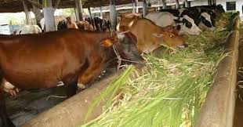
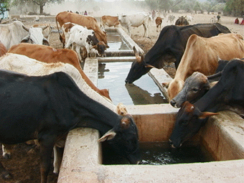
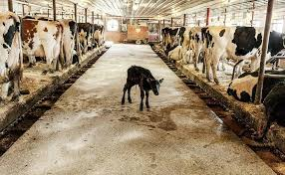
সর্বদা তাজা খাদ্য ও পানি সরবরাহ করা।
দ্রুত মলমুত্র নিষ্কাশন করা।
মোঃ ফারুক হোসেন চৌধুরী , নোয়াগাঁও উচ্চ বিদ্যালয়, নবীনগর, ব্রাহ্মণবাড়িয়া।

Slide 15
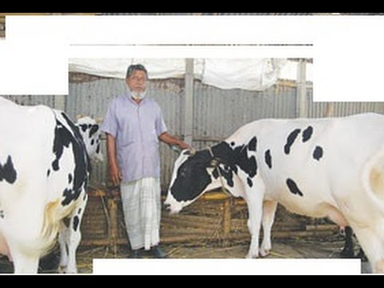
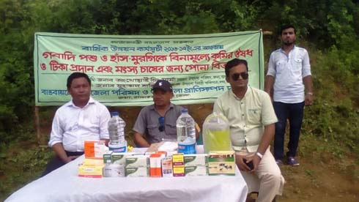
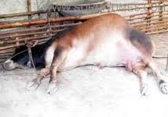
অসুস্থ গাভীর পৃথকীকণ ও মৃত গাভীর সৎকার করা।
নিয়মিত কৃমিনাশক ব্যবহার করা।
মোঃ ফারুক হোসেন চৌধুরী , নোয়াগাঁও উচ্চ বিদ্যালয়, নবীনগর, ব্রাহ্মণবাড়িয়া।

Slide 16
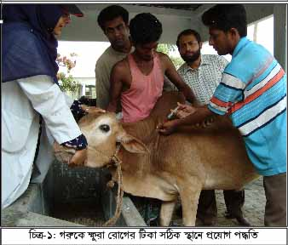
সংক্রামক ব্যাধির প্রতিষেধক টিকা প্রয়োগ করা।
মোঃ ফারুক হোসেন চৌধুরী , নোয়াগাঁও উচ্চ বিদ্যালয়, নবীনগর, ব্রাহ্মণবাড়িয়া।

Slide 17
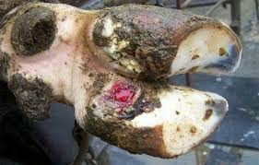
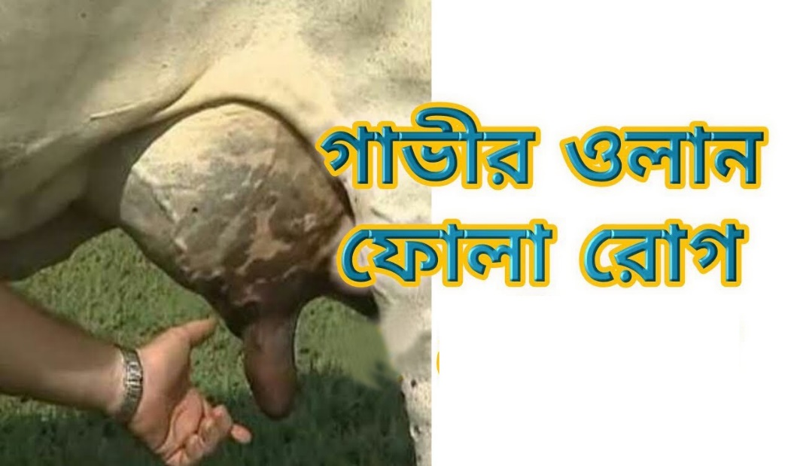
গাভীর প্রাত্যহিক পর্যবেক্ষণ ও রোগ চিকিৎসা
ক্ষুরা রোগ
গাভীর ওলান ফোলা রোগ
গাভীর বিভিন্ন রোগ বালাই যেন না হয় সেই জন্য সময়মতো টিকা দিতে হবে।
মোঃ ফারুক হোসেন চৌধুরী , নোয়াগাঁও উচ্চ বিদ্যালয়, নবীনগর, ব্রাহ্মণবাড়িয়া।

Slide 18
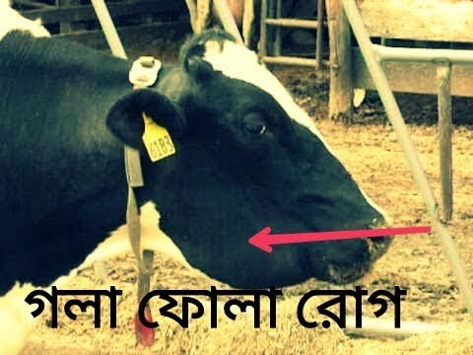
তড়কা রোগ
গলাফোলা রোগ
মোঃ ফারুক হোসেন চৌধুরী , নোয়াগাঁও উচ্চ বিদ্যালয়, নবীনগর, ব্রাহ্মণবাড়িয়া।

Slide 19
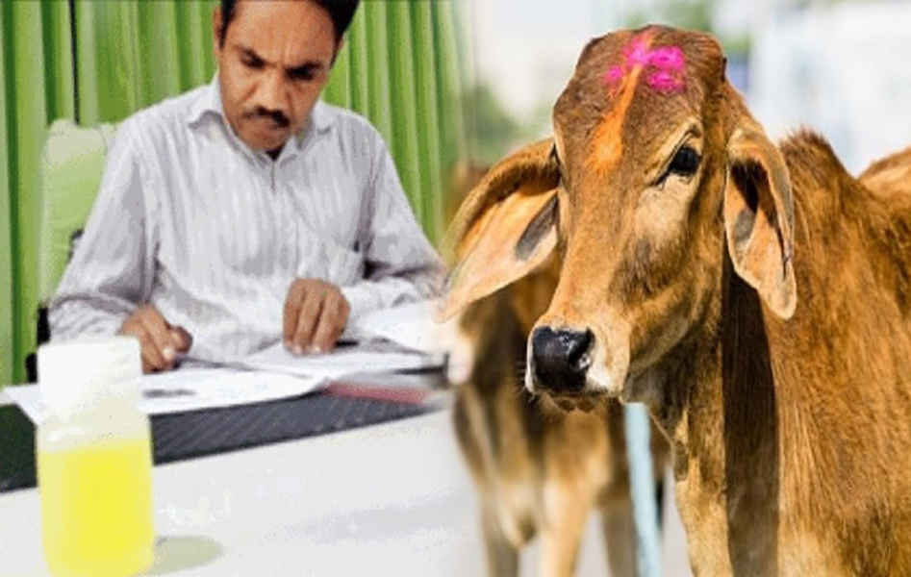
গাভীর যেকোনো রোগ দেখা দিলে পশু চিকিৎসকের পরামর্শ নিতে হবে।
মোঃ ফারুক হোসেন চৌধুরী , নোয়াগাঁও উচ্চ বিদ্যালয়, নবীনগর, ব্রাহ্মণবাড়িয়া।

Slide 20

সময়
১০ মিনিট
দলীয় কাজ
“গাভীর স্বাস্থ্যসম্মত লালন-পালনই হচ্ছে গাভী থেকে লাভবান হওয়ার পূর্বশর্ত”, উক্তিটি বিশ্লেষণ কর।
মোঃ ফারুক হোসেন চৌধুরী , নোয়াগাঁও উচ্চ বিদ্যালয়, নবীনগর, ব্রাহ্মণবাড়িয়া।

Slide 21
মূল্যায়ন
১। শাহিওয়াল কোন জাতের গাভী ?
উঃ উন্নত জাতের গাভী।
২। প্রসবের পর বাছুরকে কোন দুধ খাওয়াতে হবে ?
উঃ শাল দুধ।
৩। একটি গাভীকে প্রতিদিন কত গ্রাম খাদ্য লবণ খাওয়াতে হবে ?
উঃ ১০০ - ১২০ গ্রাম।
৪। গাভীর খাদ্যদ্রব্যকে সাধারণত কত ভাগে ভাগ করা যায় ?
উঃ তিন ভাগে ভাগ করা যায়।
৫। চালের কুড়া, খৈল কোন ধরনের খাদ্য ?
উঃ দানাদার খাদ্য।
মোঃ ফারুক হোসেন চৌধুরী , নোয়াগাঁও উচ্চ বিদ্যালয়, নবীনগর, ব্রাহ্মণবাড়িয়া।

Slide 22
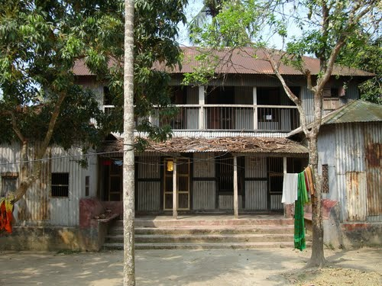
বাড়ির কাজ
গাভীকে খনিজ ও ভিটামিন খাদ্য খাওয়ানো প্রয়োজন কেন ? ব্যাখ্যা কর।
মোঃ ফারুক হোসেন চৌধুরী , নোয়াগাঁও উচ্চ বিদ্যালয়, নবীনগর, ব্রাহ্মণবাড়িয়া।

Slide 23
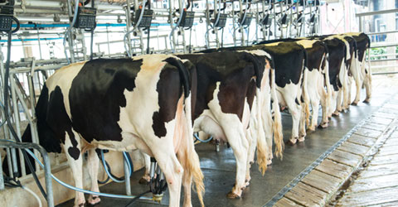
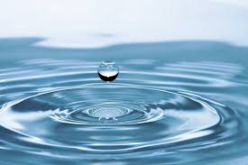
ধন্যবাদ
মোঃ ফারুক হোসেন চৌধুরী , নোয়াগাঁও উচ্চ বিদ্যালয়, নবীনগর, ব্রাহ্মণবাড়িয়া।

